Slide 1

Мафия Universe: Интеллектуальная Развлекательная Игра
Марийский Государственный Университет
Инициативная разработка студентов: Черемных Евгения, Глунцова Александра, Пестиков Александр, Ломовцев Никита
np

Slide 2
Пользователь и Проблема
Пользователь
Проблема
Отсутствие доверительной и дружеской атмосферы в студенческих коллективах.
Высокий уровень стресса, вызванный учебной нагрузкой.
Недостаток инструментов для интересного совместного времяпрепровождения.
Наш типичный пользователь - это студенты вузов, испытывающие стресс, нехватку живого общения и недостаток сплочённости в коллективе.

Slide 3

Как Уже Решается Проблема
Мобильные Приложения
Социальные сети и клубы
Существуют мобильные приложения для игры в "Мафию", однако они не способствуют живому взаимодействию.
Помогают общению, однако не всегда способствует устранению стресса и не всегда сплачивают коллектив.
Настольные Игры
Классические и современные настольные игры "Мафия" не всегда удовлетворяют потребности современного игрока, который ищет более динамичный и интерактивный опыт.

Slide 4





Решение
Мафия Universe
1
Простая в освоении и увлекательная игра с университетской тематикой, которая объединяет преимущества мобильных приложений, онлайн платформ.
Масштабность
2
Поддерживает до 16 игроков, что делает её идеальной для студенческих мероприятий.
Развитие навыков
3
коммуникация, стратегическое мышление, командная работа.
Обширное Сообщество
4
Возможность играть с друзьями или находить новых соперников в обширном студенческом комьюнити.
Аналитика Игры
5
Детальная статистика и аналитика для слежения за прогрессом и совершенствованием игровых навыков.

Slide 5
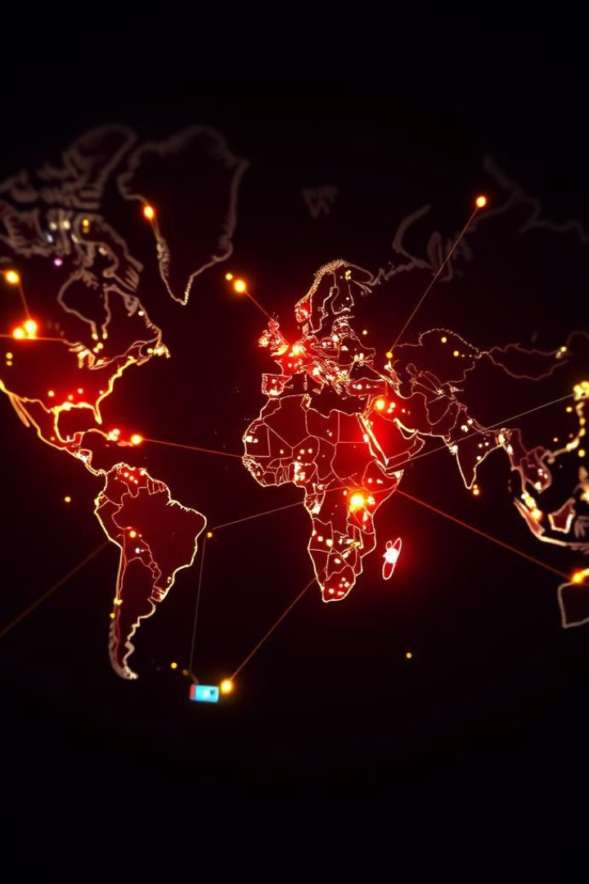



Актуальность Проблемы
Уникальная ниша
Растущая популярность настольных игр
отсутствуют качественные игры, адаптированные для студентов с акцентом на социальное взаимодействие
особенно среди молодёжи, как способа живого общения.
500₽
Экономическая доступность
Потребность в снижении стресса
себестоимость одного игрового набора около 500 рублей
студенты всё чаще ищут возможности отвлечься от учёбы.

Slide 6



Команда
Члены команды
Дизайнеры
Черемных Евгения (лидер)
Глунцова Александра
Пестиков Александр
Ломовцев Никита
Разработка игры
Тестирование и сбор обратной связи
Дизайн игровых элементов
Маркетинг и продвижение

